Slide 1
Иерархия памяти CUDA. Shared-память и ее эффективное использование. Параллельная редукция.
Лекторы:
  Боресков А.В. (ВМиК МГУ)
  Харламов А.А. (NVidia)

Slide 2
Типы памяти в CUDA
Тип памяти | Доступ | Уровень выделения | Скорость работы
Регистры | R/W | Per-thread | Высокая(on-chip)
Локальная | R/W | Per-thread | Низкая (DRAM)
Shared | R/W | Per-block | Высокая(on-chip)
Глобальная | R/W | Per-grid | Низкая (DRAM)
Constant | R/O | Per-grid | Высокая(L1 cache)
Texture | R/O | Per-grid | Высокая(L1 cache)

Slide 3
shared-память в CUDA
Самая быстрая (on-chip)
Сейчас всего 16 Кбайт на один мультипроцессор
Совместно используется всеми нитями блока
Отдельное обращение для каждой половины warp’а (half-warp)
Как правило, требует явной синхронизации

Slide 4
Типичный паттерн использования
Загрузить необходимые данные в shared-память (из глобальной)
__syncthreads ()
Выполнить вычисления над загруженными данными
__syncthreads ()
Записать результат в глобальную память

Slide 5
Умножение матриц
Произведение двух квадратных матриц A и B размера N*N, N кратно 16
Матрицы расположены в глобальной памяти
По одной нити на каждый элемент произведения
2D блок – 16*16
2D grid

Slide 6
Умножение матриц. Старая реализация.
#define BLOCK_SIZE 16
__global__ void matMult ( float * a, float * b, int n, float * c )
{
int bx = blockIdx.x;
int by = blockIdx.y;
int tx = threadIdx.x;
int ty = threadIdx.y;
float sum = 0.0f;
int ia = n * BLOCK_SIZE * by + n * ty;
int ib = BLOCK_SIZE * bx + tx;
int ic = n * BLOCK_SIZE * by + BLOCK_SIZE * bx;
for ( int k = 0; k < n; k++ )
sum += a [ia + k] * b [ib + k*n];
c [ic + n * ty + tx] = sum;
}

Slide 7
Простейшая реализация.
На каждый элемент
  2*N арифметических операций
  2*N обращений к глобальной памяти
Memory bound (тормозит именно доступ к памяти)

Slide 8
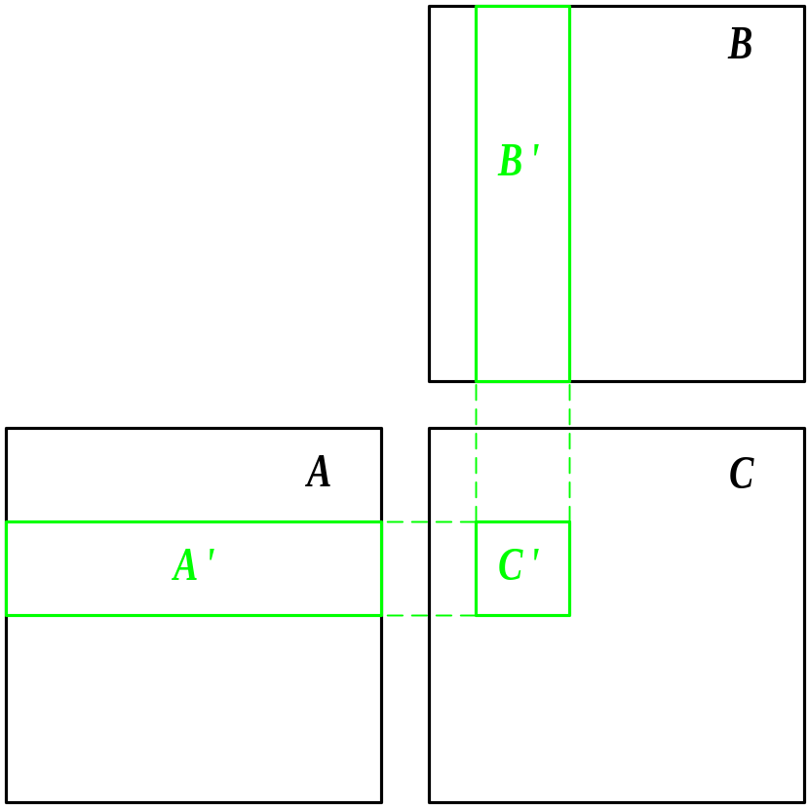
Простейшая реализация.
При вычислении C’ постоянно используются одни и те же элементы из А и В
  По много раз считываются из глобальной памяти
Эти многократно используемые элементы формируют полосы в матрицах А и В
Размер такой полосы N*16 и для реальных задач даже одна такая полоса не помещается в shared-память

Slide 9
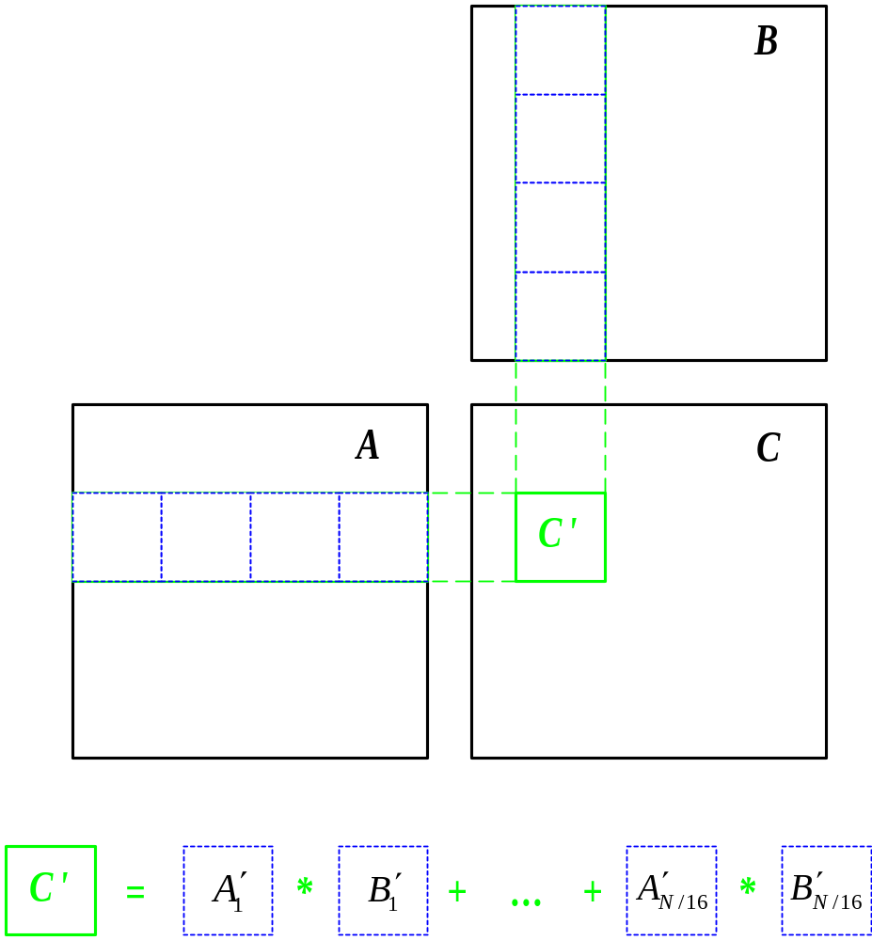
Эффективная реализация.
«Разделяй и властвуй»
Разбиваем каждую полосу на квадратные матрицы (16*16)
Тогда требуемая подматрица произведения C’ может быть представлена как сумма произведений таких матриц 16*16
Для работы нужно только две матрицы 16*16 в shared-памяти

Slide 10
Эффективная реализация.
__global__ void matMult ( float * a, float * b, int n, float * c ) {
int bx = blockIdx.x, by = blockIdx.y;
int tx = threadIdx.x, ty = threadIdx.y;
int aBegin = n * BLOCK_SIZE * by;
int aEnd = aBegin + n - 1;
int bBegin = BLOCK_SIZE * bx;
int aStep = BLOCK_SIZE, bStep = BLOCK_SIZE * n;
float sum = 0.0f;
for ( int ia = aBegin, ib = bBegin; ia <= aEnd; ia += aStep, ib += bStep ){
__shared__ float as [BLOCK_SIZE][BLOCK_SIZE];
__shared__ float bs [BLOCK_SIZE][BLOCK_SIZE];
as [ty][tx] = a [ia + n * ty + tx];
bs [ty][tx] = b [ib + n * ty + tx];
__syncthreads (); // Synchronize to make sure the matrices are loaded
for ( int k = 0; k < BLOCK_SIZE; k++ )
sum += as [ty][k] * bs [k][tx];
__syncthreads (); // Synchronize to make sure submatrices not needed
}
c [n * BLOCK_SIZE * by + BLOCK_SIZE * bx + n * ty + tx] = sum;
}

Slide 11
Эффективная реализация.
На каждый элемент
  2*N арифметических операций
  2*N/16 обращений к глобальной памяти
Поскольку разные warp’ы могут выполнять разные команды нужна явная синхронизация всех нитей блока
Быстродействие выросло более чем на порядок (2578 vs 132 миллисекунд)

Slide 12
Эффективная работа с shared-памятью.
Для повышения пропускной способности вся shared-память разбита на 16 банков
Каждый банк работает независимо от других
Можно одновременно выполнить до 16 обращений к shared-памяти
Если идет несколько обращений к одному банку, то они выполняются по очереди

Slide 13
Эффективная работа с shared-памятью.
Банки строятся из 32-битовых слов
Подряд идущие 32-битовые слова попадают в подряд идущие банки
Bank conflict – несколько нитей из одного half-warp’а обращаются к одному и тому же банку
Конфликта не происходит если все 16 нитей обращаются к одному слову (broadcast)

Slide 14
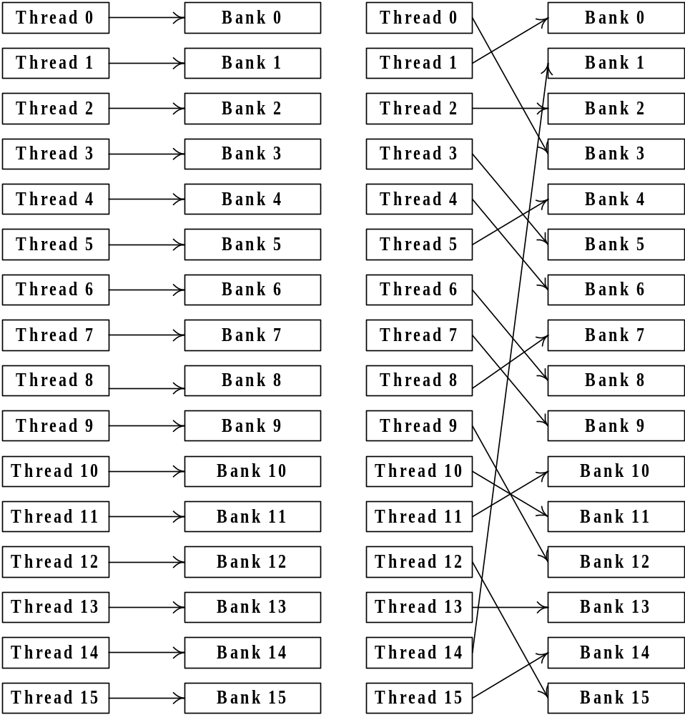
Бесконфликтные паттерны доступа

Slide 15
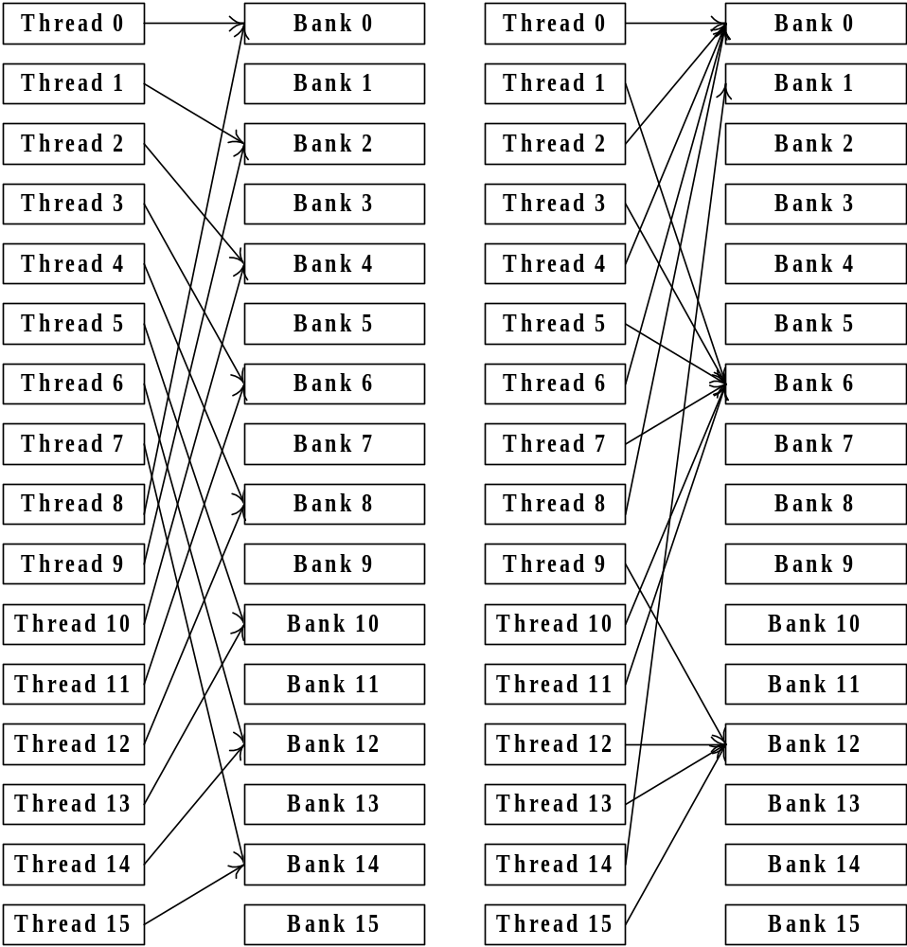
Паттерны с конфликтами банков
Слева – конфликт второго порядка – вдвое меньшая скорость
Несколько конфликтов, до 6-го порядка

Slide 16
Пример – матрицы 16*16
Перемножение двух матриц 16*16, расположенных в shared-памяти
  Доступ к одной идет по строкам, к другой – по столбцам
Все элементы строки распределены равномерно по 16 банкам
  конфликтов нет
Все элементы столбца лежат в одном банке
  Конфликт 16-го порядка

Slide 17
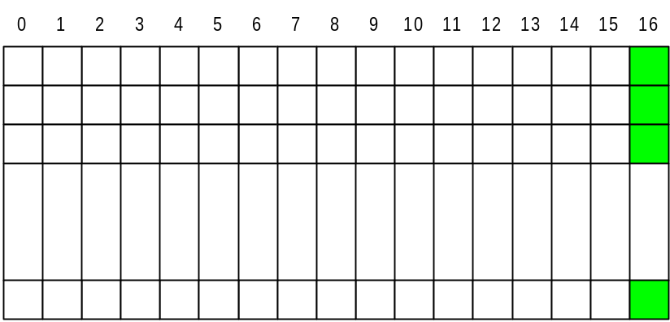
Пример – матрицы 16*16
Дополним каждую строку одним элементом
Все элементы строки (кроме последнего) лежат в разных банках
Все элементы столбца также лежат в разных банках
Фактически за счет небольшого увеличения объема памяти полностью избавились от конфликтов

Slide 18
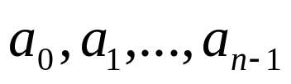
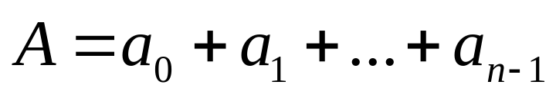
Реализация параллельной редукции
Дано:
  Массив элементов
  Бинарная ассоциативная операция ‘+’
Необходимо найти
  А,
Лимитирующий фактор – доступ к памяти
В качестве операции может быть min/max

Slide 19
Реализация параллельной редукции
Каждому блоку сопоставляем часть массива
Блок
  Копирует данные в shared-память
  Иерархически суммирует данные в shared-памяти
  Сохраняет результат

Slide 20
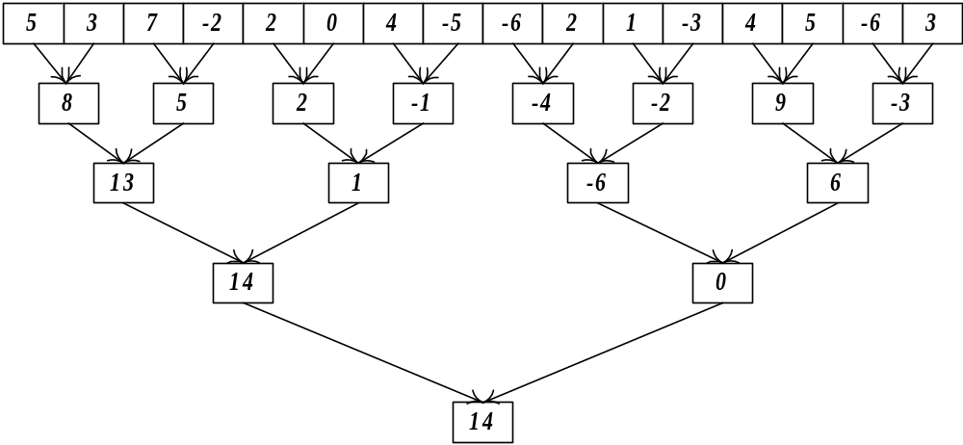
Иерархическое суммирование
Позволяет проводить суммирование параллельно, используя много нитей
Требует logN шагов

Slide 21
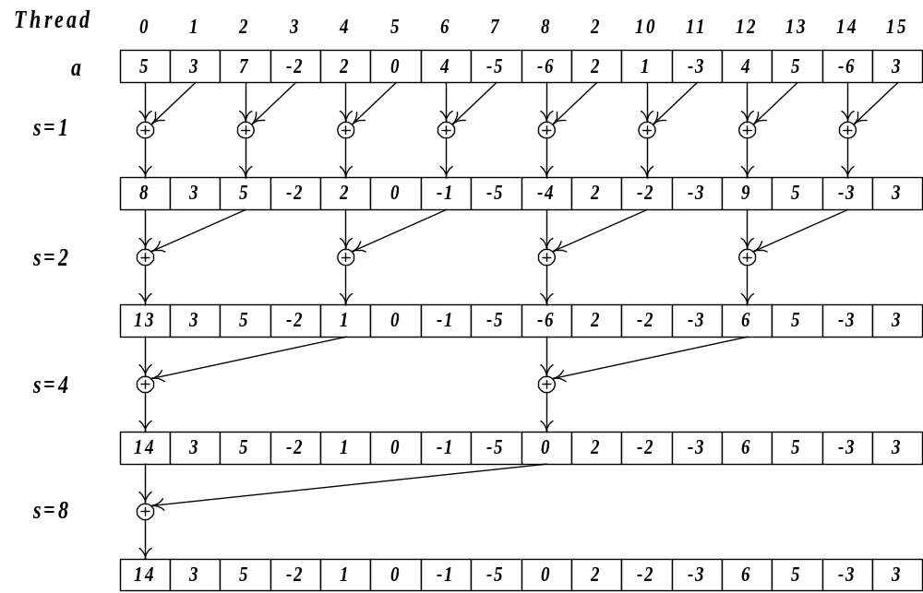
Редукция, вариант 1

Slide 22
Редукция, вариант 1
__global__ void reduce1 ( int * inData, int * outData )
{
__shared__ int data [BLOCK_SIZE];
int tid = threadIdx.x;
int i = blockIdx.x * blockDim.x + threadIdx.x;
data [tid] = inData [i]; // load into shared memory
__syncthreads ();
for ( int s = 1; s < blockDim.x; s *= 2 ) {
if ( tid % (2*s) == 0 ) // heavy branching !!!
data [tid] += data [tid + s];
__syncthreads ();
}
if ( tid == 0 ) // write result of block reduction
outData[blockIdx.x] = data [0];
}

Slide 23
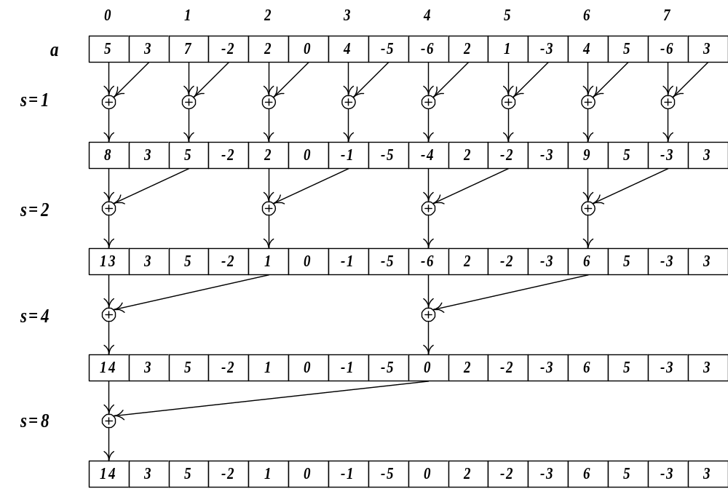
Редукция, вариант 2

Slide 24
Редукция, вариант 2
__global__ void reduce2 ( int * inData, int * outData )
{
__shared__ int data [BLOCK_SIZE];
int tid = threadIdx.x;
int i = blockIdx.x * blockDim.x + threadIdx.x;
data [tid] = inData [i]; // load into shared memory
__syncthreads ();
for ( int s = 1; s < blockDim.x; s <<= 1 )
{
int index = 2 * s * tid;
if ( index < blockDim.x )
data [index] += data [index + s];
__syncthreads ();
}
if ( tid == 0 ) // write result of block reduction
outData [blockIdx.x] = data [0];
}

Slide 25
Редукция, вариант 2
Практически полностью избавились от ветвления
Однако получили много конфликтов по банкам
  Для каждого следующего шага цикла степень конфликта удваивается

Slide 26
Редукция, вариант 3
Изменим порядок суммирования
  Раньше суммирование начиналось с соседних элементов и расстояние увеличивалось вдвое
  Начнем суммирование с наиболее удаленных (на dimBlock.x/2) и расстояние будем уменьшать вдвое

Slide 27
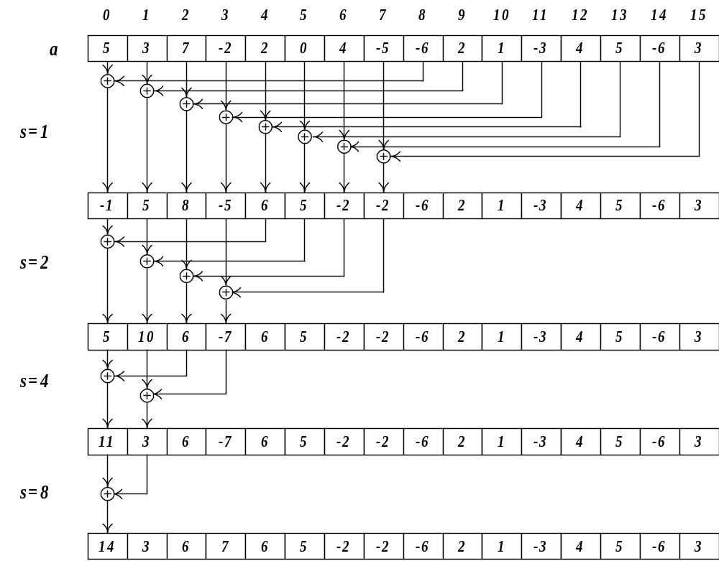
Редукция, вариант 3

Slide 28
Редукция, вариант 3
__global__ void reduce3 ( int * inData, int * outData )
{
__shared__ int data [BLOCK_SIZE];
int tid = threadIdx.x;
int i = blockIdx.x * blockDim.x + threadIdx.x;
data [tid] = inData [i];
__syncthreads ();
for ( int s = blockDim.x / 2; s > 0; s >>= 1 )
{
if ( tid < s )
data [index] += data [index + s];
__syncthreads ();
}
if ( tid == 0 )
outData [blockIdx.x] = data [0];
}

Slide 29
Редукция, вариант 3
Избавились от конфликтов по банкам
Избавились от ветвления
Но, на первой итерации половина нитей простаивает
  Просто сделаем первое суммирование при загрузке

Slide 30
Редукция, вариант 4
__global__ void reduce4 ( int * inData, int * outData )
{
__shared__ int data [BLOCK_SIZE];
int tid = threadIdx.x;
int i = 2 * blockIdx.x * blockDim.x + threadIdx.x;
data [tid] = inData [i] + inData [i+blockDim.x]; // sum
__syncthreads ();
for ( int s = blockDim.x / 2; s > 0; s >>= 1 )
{
if ( tid < s )
data [tid] += data [tid + s];
__syncthreads ();
}
if ( tid == 0 )
outData [blockIdx.x] = data [0];
}

Slide 31
Редукция, вариант 5
При s<=32 в каждом блоке останется всего по одному warp'у, поэтому
  синхронизация уже не нужна
  проверка tid<s не нужна (она все равно ничего в этом случае не делает).
  развернем цикл для s<=32

Slide 32
Редукция, вариант 5
for ( int s = blockDim.x / 2; s > 32; s >>= 1 )
{
if ( tid < s )
data [tid] += data [tid + s];
__syncthreads ();
}
if ( tid < 32 ) // unroll last iterations
{
data [tid] += data [tid + 32];
data [tid] += data [tid + 16];
data [tid] += data [tid + 8];
data [tid] += data [tid + 4];
data [tid] += data [tid + 2];
data [tid] += data [tid + 1];
}

Slide 33
Редукция, быстродействие
Вариант алгоритма | Время выполнения (миллисекунды)
reduction1 | 19.09
reduction2 | 11.91
reduction3 | 10.62
reduction4 | 9.10
reduction5 | 8.67

Slide 34
Ресурсы нашего курса
CUDA.CS.MSU.SU
  Место для вопросов и дискуссий
  Место для материалов нашего курса
  Место для ваших статей!
    Если вы нашли какой-то интересный подход!
    Или исследовали производительность разных подходов и знаете, какой из них самый быстрый!
    Или знаете способы сделать работу с CUDA проще!
www.steps3d.narod.ru
www.nvidia.ru
Notes:
(Visual Assist настройка, CUDA VS 2005 Project Wizard)

Slide 35

Вопросы

